Slide 1
Programma
  10:00 – 10:05 Opening door Sjors van Duren (Ploegleider Fietsparkeren, Tour de Force)
  10:05 – 10:15 Toelichting VN verdrag Handicap door Bert Zinn (…)
  10:15 – 10:35 Toelichting publicatie ‘Eenduidige aanpak fietsontheffingen’ door Sjors van Duren
  10:35 – 11:00 Ruimte voor vragen, discussie e.d.

Slide 2
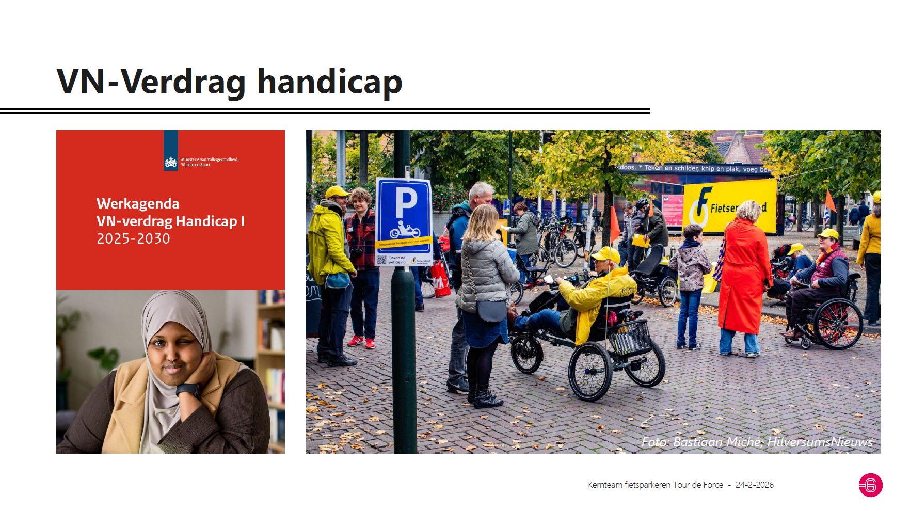

Slide 3
VN verdrag Handicap
VN verdrag Handicap 2006.
Nederland heeft in 2007 getekend.
Mensenrechtenverdrag.
Volledige participatie in maatschappij, gelijke behandeling, gelijke toegang.
Niet de beperking is het probleem, maar de manier waarop de samenleving is ingericht

Slide 4
Tussen 2016 en nu
Veel gebeurd, maar er moet ook nog veel meer gebeuren.
Wet gelijke behandeling uitgebreid, kieswet aangepast, audiodiscriptie op tv, etc.
Mobiliteit: 2018 programma OV en doelgroepenvervoer,
Bestuursakkoord toegankelijkheid OV 2022-2032.

Slide 5
2024: nationale strategie implementatie
Doel: 2040 volledig toegankelijke en inclusieve samenleving.
1 op de 8 Nederlanders heeft handicap.
Werken op 7 levensdomeinen, zoals bijvoorbeeld Werk en inkomen, onderwijs en ontwikkeling, en vervoer en mobiliteit
Uitgangspunt: iedereen moet zich zelfstandig kunnen verplaatsen.
Niets over ons, zonder ons.
Mensen met een beperking praten mee bij het maken, uitvoeren en beoordelen van beleid dat over hen gaat.

Slide 6
2025: Interdepartementale werkagenda
2024: sprintsessies met ervaringsdeskundigen op alle 7 domeinen.
Vanuit IenW in eerste instantie alleen toegankelijkheid openbaar vervoer, later ook fiets aangehaakt.
Juli 2025 Kabinet presenteert Werkagenda 2025-2030.

Slide 7
Actieve Mobiliteit
Nog veel uitdagingen.
Uitgangspunt: fietsers en wandelaars kunnen zonder obstakels van A naar B.
Nu vaak niet mogelijk: slecht onderhoud, obstakels op voet- en fietspaden. Maar ook het niet kunnen krijgen van een fiets via de WMO (maar wel een scootmobiel).
In werkagenda:
IenW en gemeenten onderzoeken of we kunnen zorgen voor duidelijke afspraken over ontheffingsstickers voor aangepaste fietsen.
Onderzoek of in de ontwerprichtlijnen voor fietsinfrastructuur nog extra voorschriften nodig en mogelijk zijn om de toegankelijkheid voor mensen met een beperking te verbeteren.

Slide 8
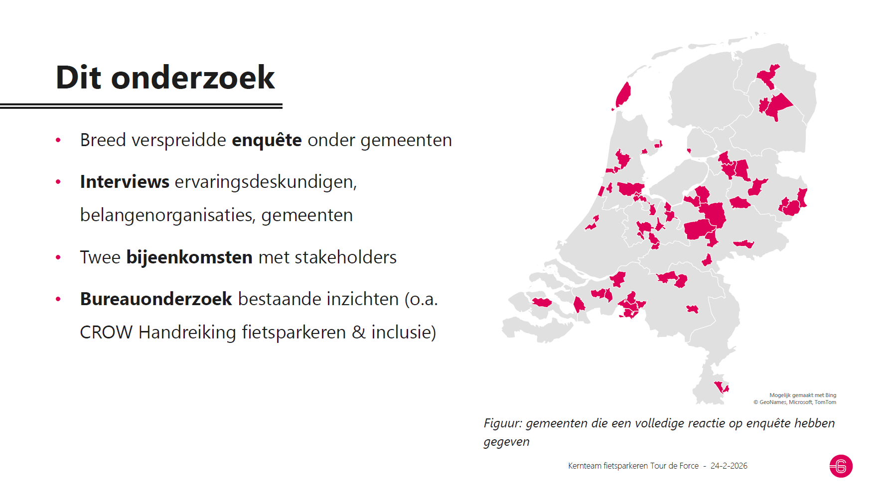
  Onderzoek uitgevoerd door Goudappel.
  Te downloaden op: www.tourdeforce.nl/fietsparkeren

Slide 9
Begrippen
  Fietsverbod: een verbod voor het rijden met een fiets.
  Fietsparkeerverbod: een verbod op het parkeren van een fiets
  Fietsontheffing: Een vrijstelling of ontheffing op het verbod op fiets/fietsparkeren in een bepaald gebied

Slide 10
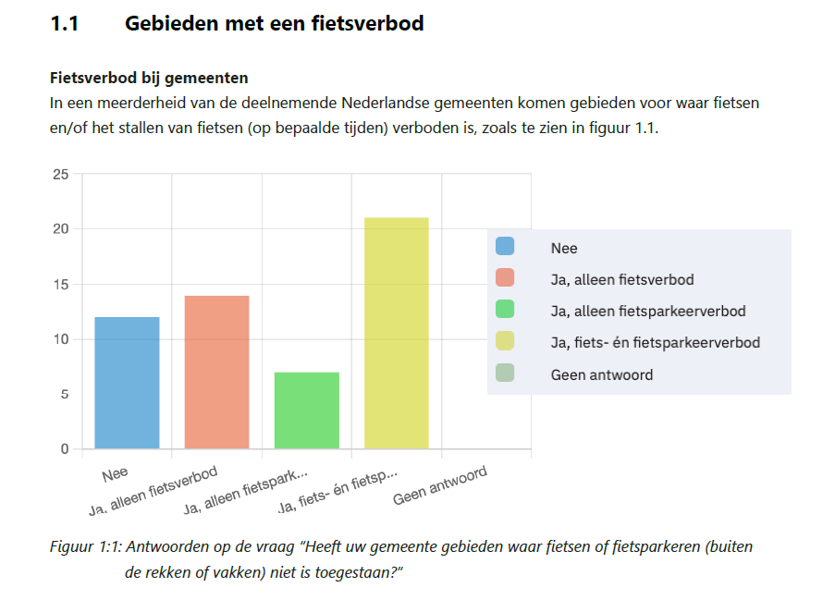

Slide 11
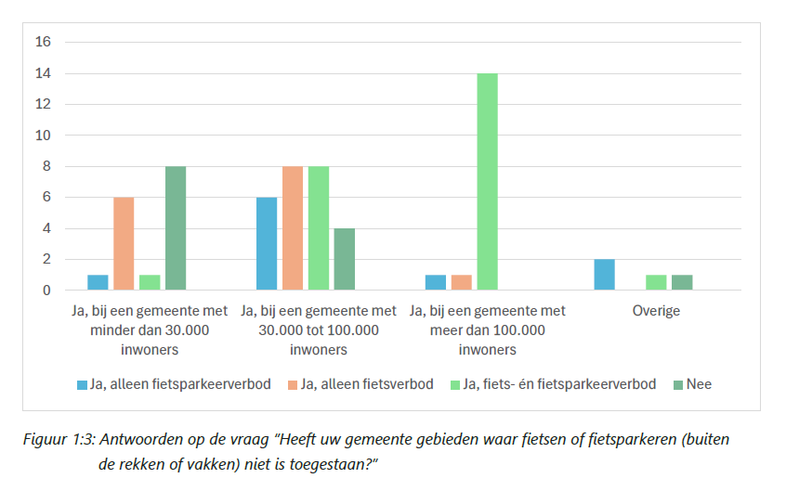

Slide 12
Huidige situatie
Lokale aanpak: op basis van een algemene vrijstelling of maatwerk worden uitzonderingen gemaakt. Soms vastgelegd, soms een informele afspraak.

Slide 13
Handhaving
Voor handhavers is het lastig om te bepalen of een fiets ‘gerechtvaardigd’ in een ontheffingsgebied staat of wordt gebruikt.

Slide 14
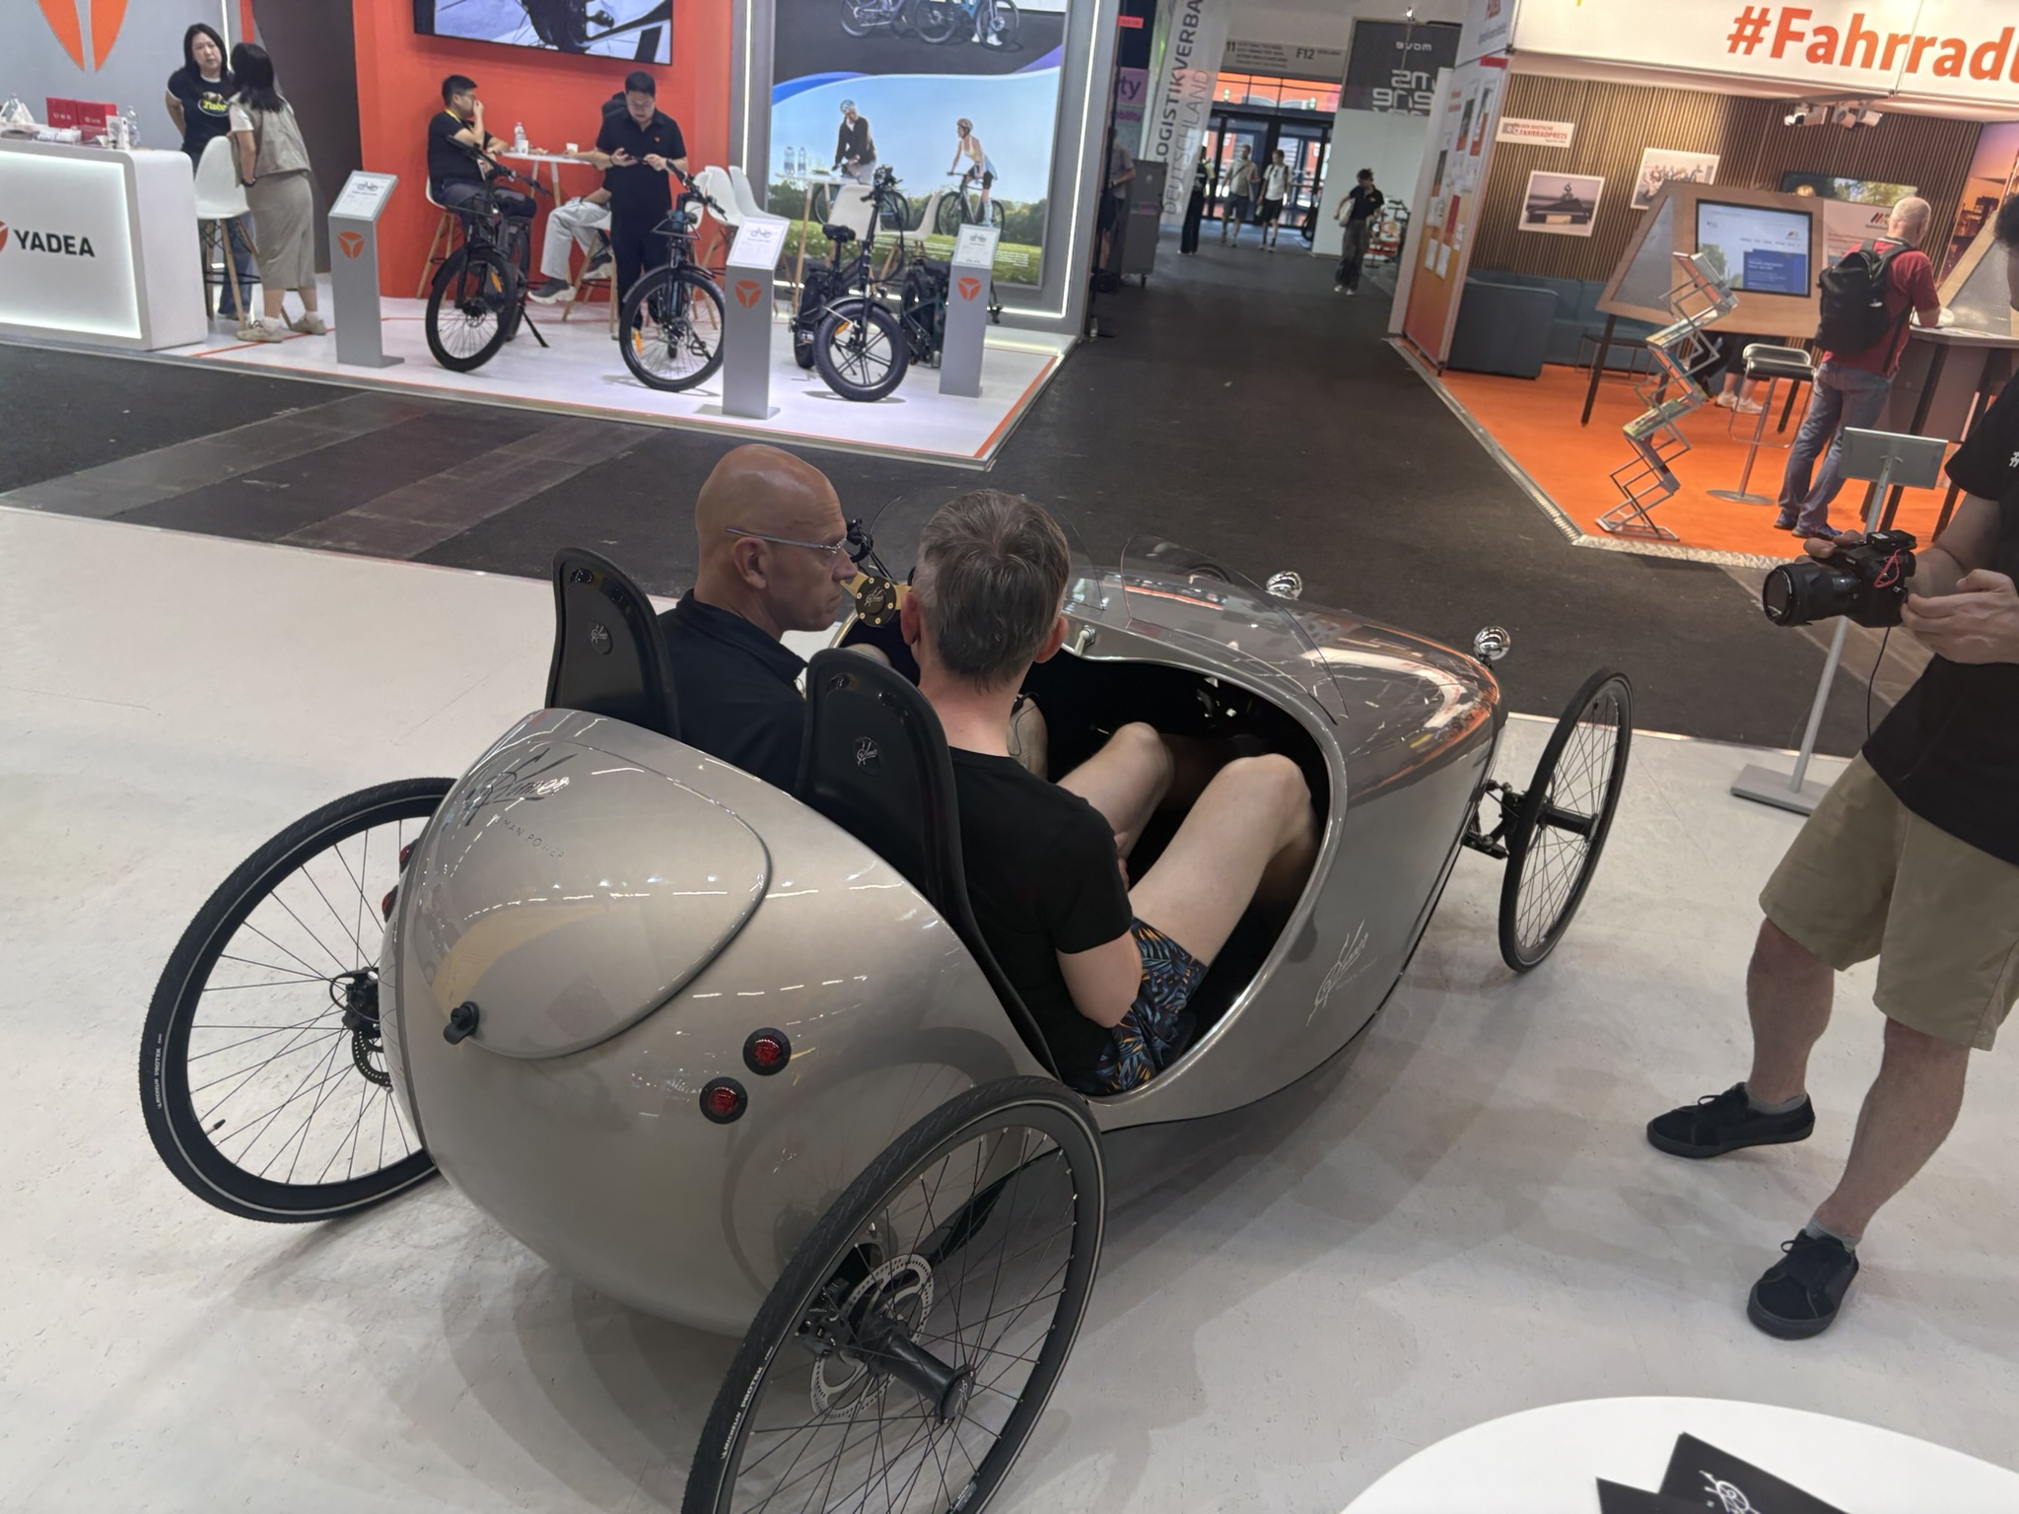
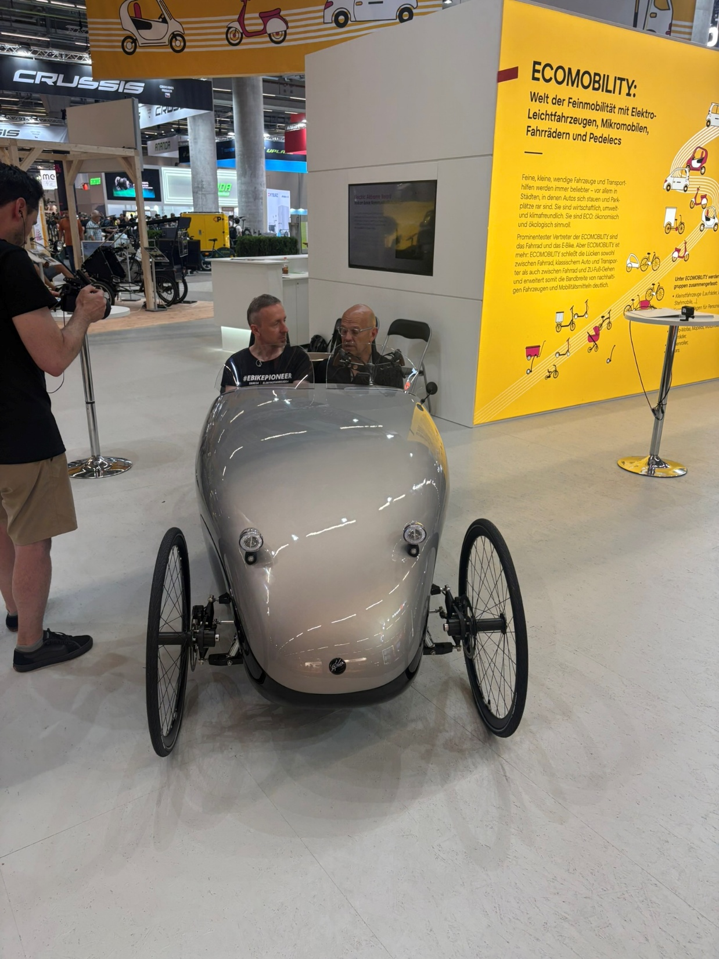
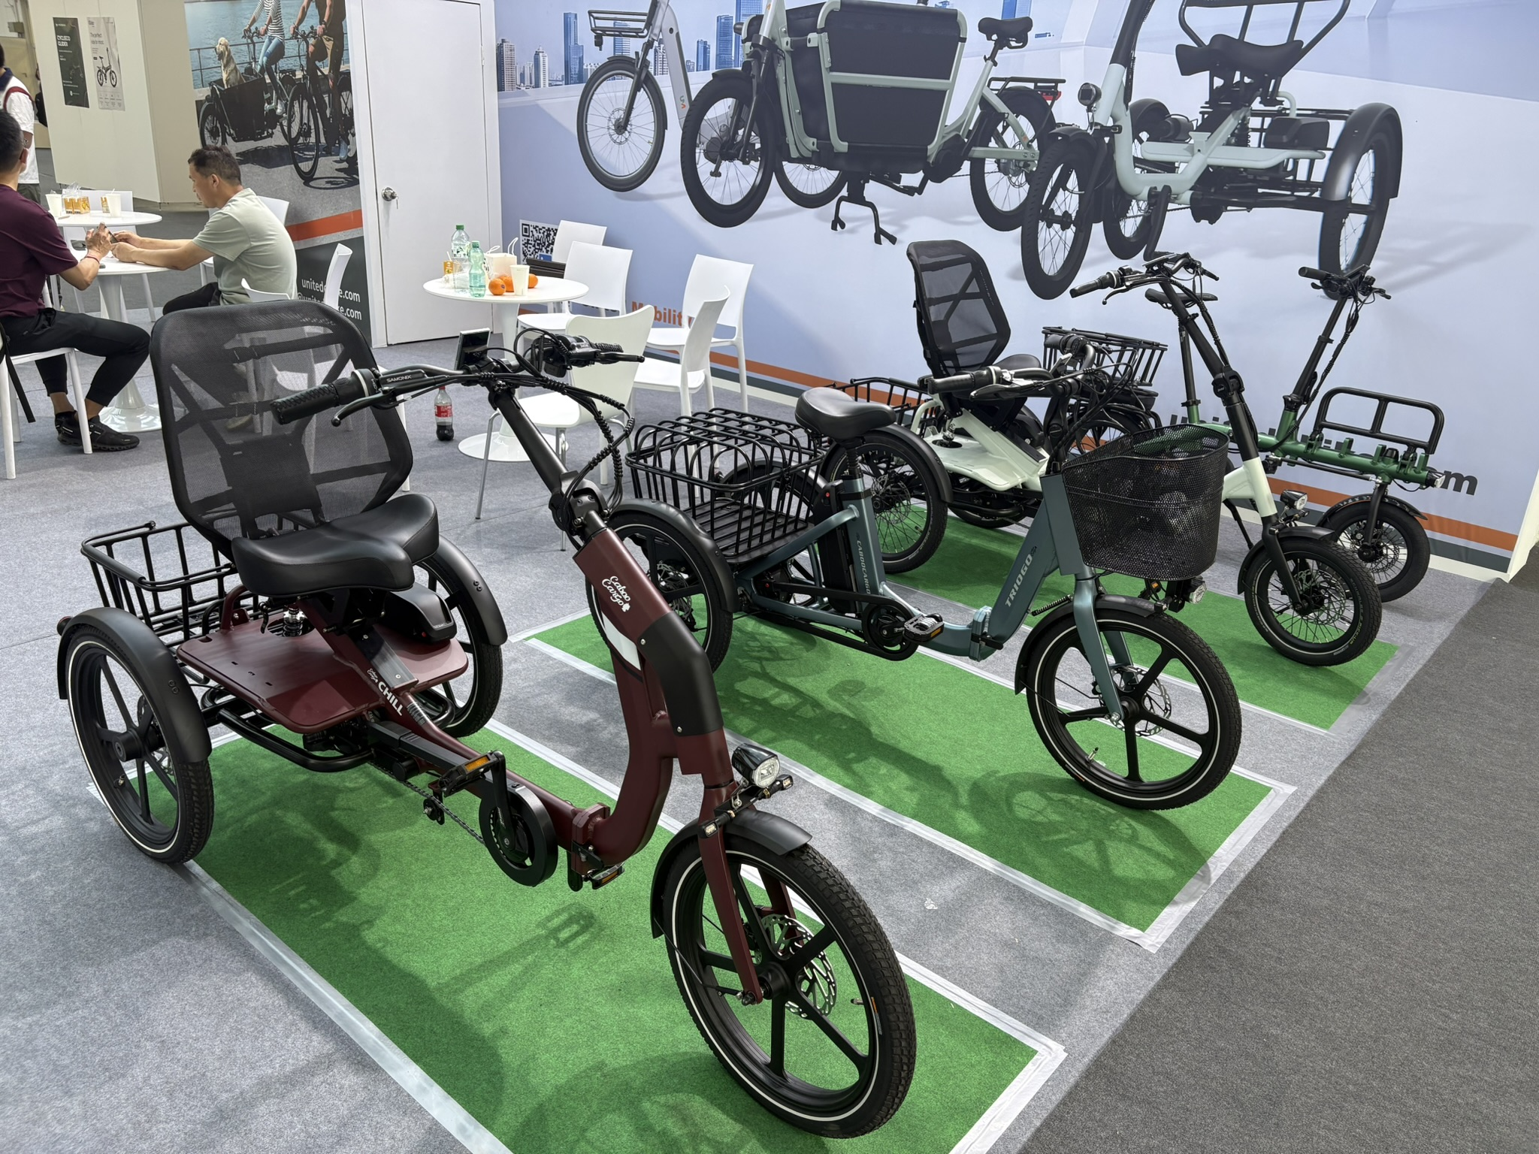
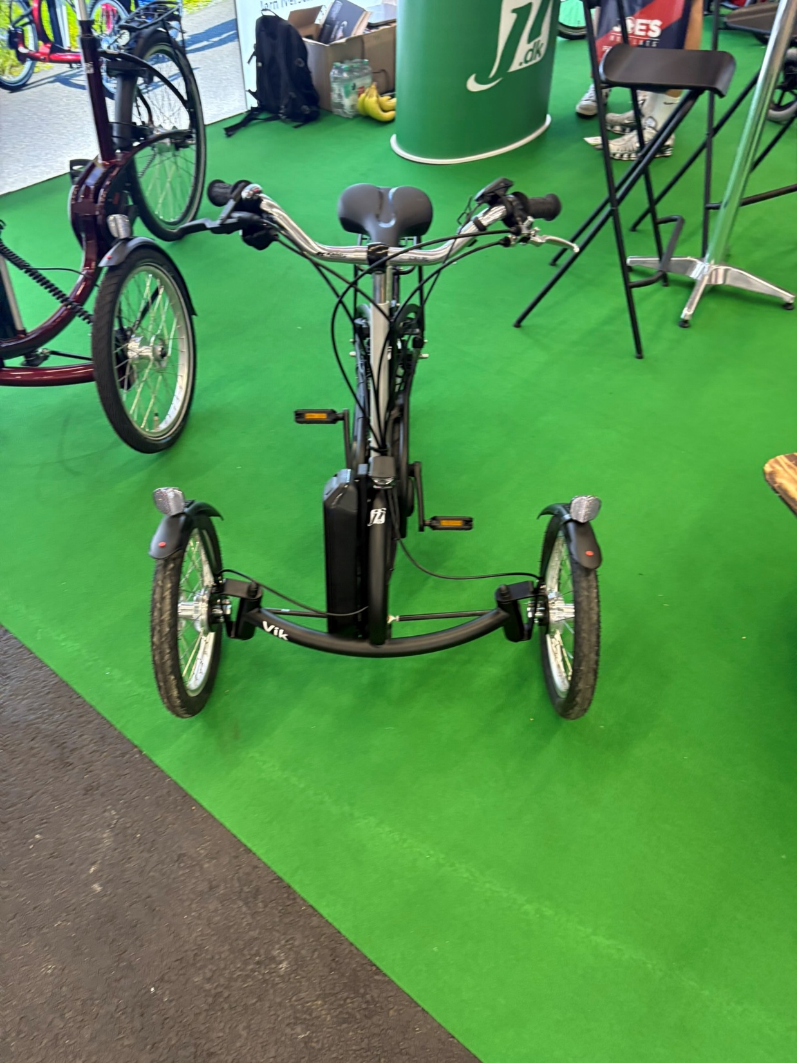
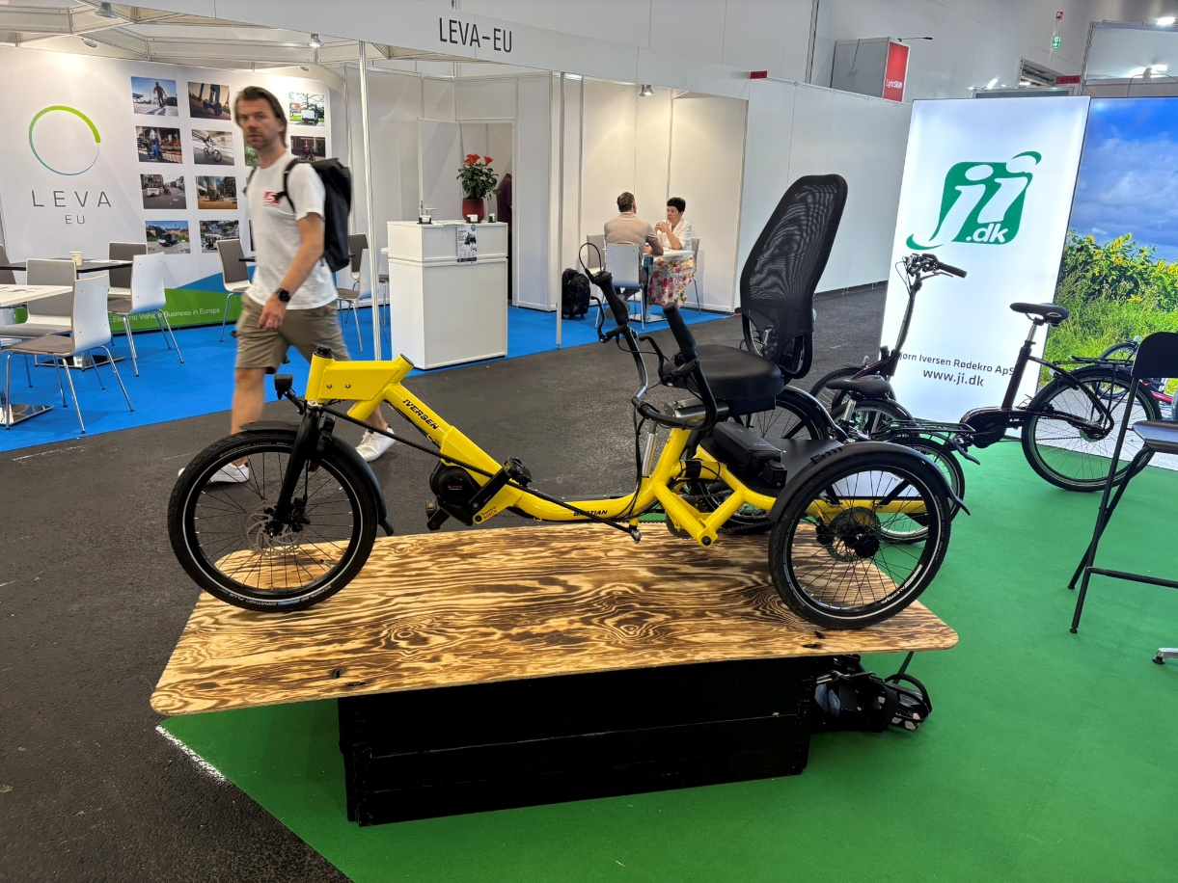
De fiets als hulpmiddel

Slide 15
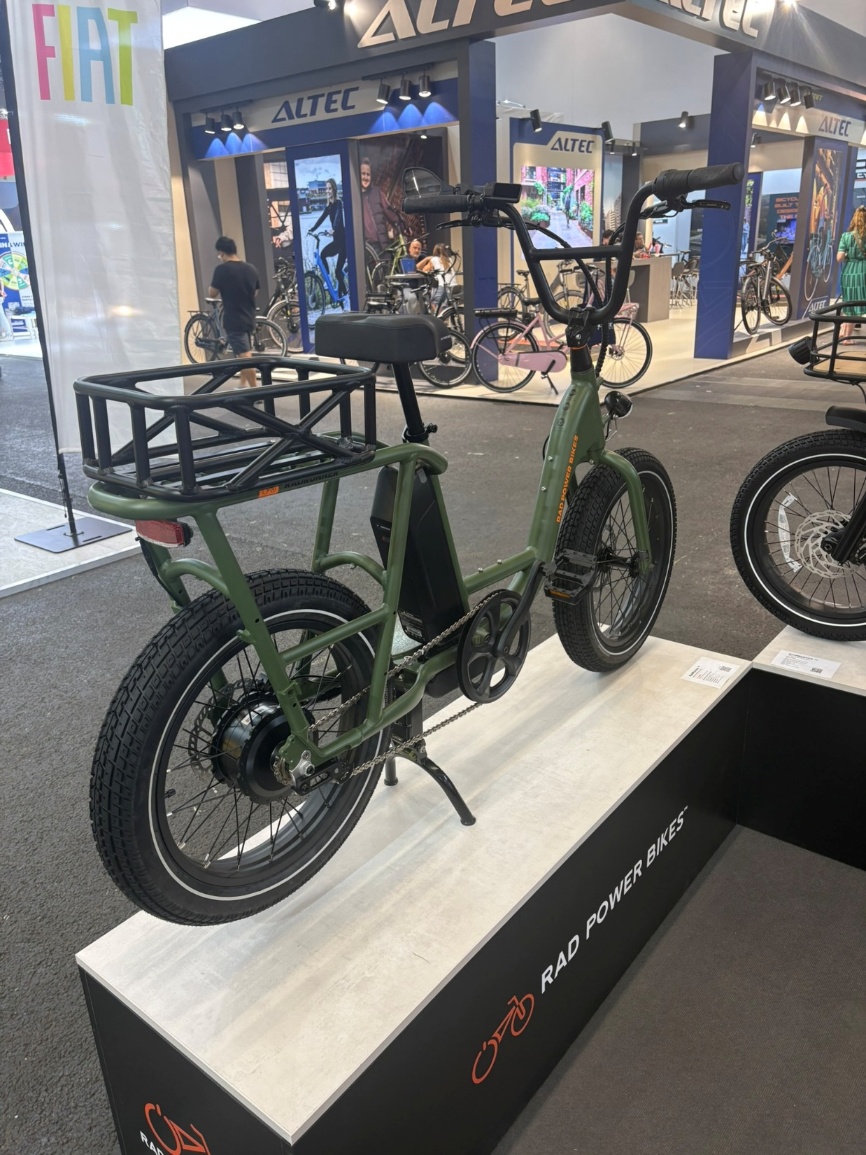
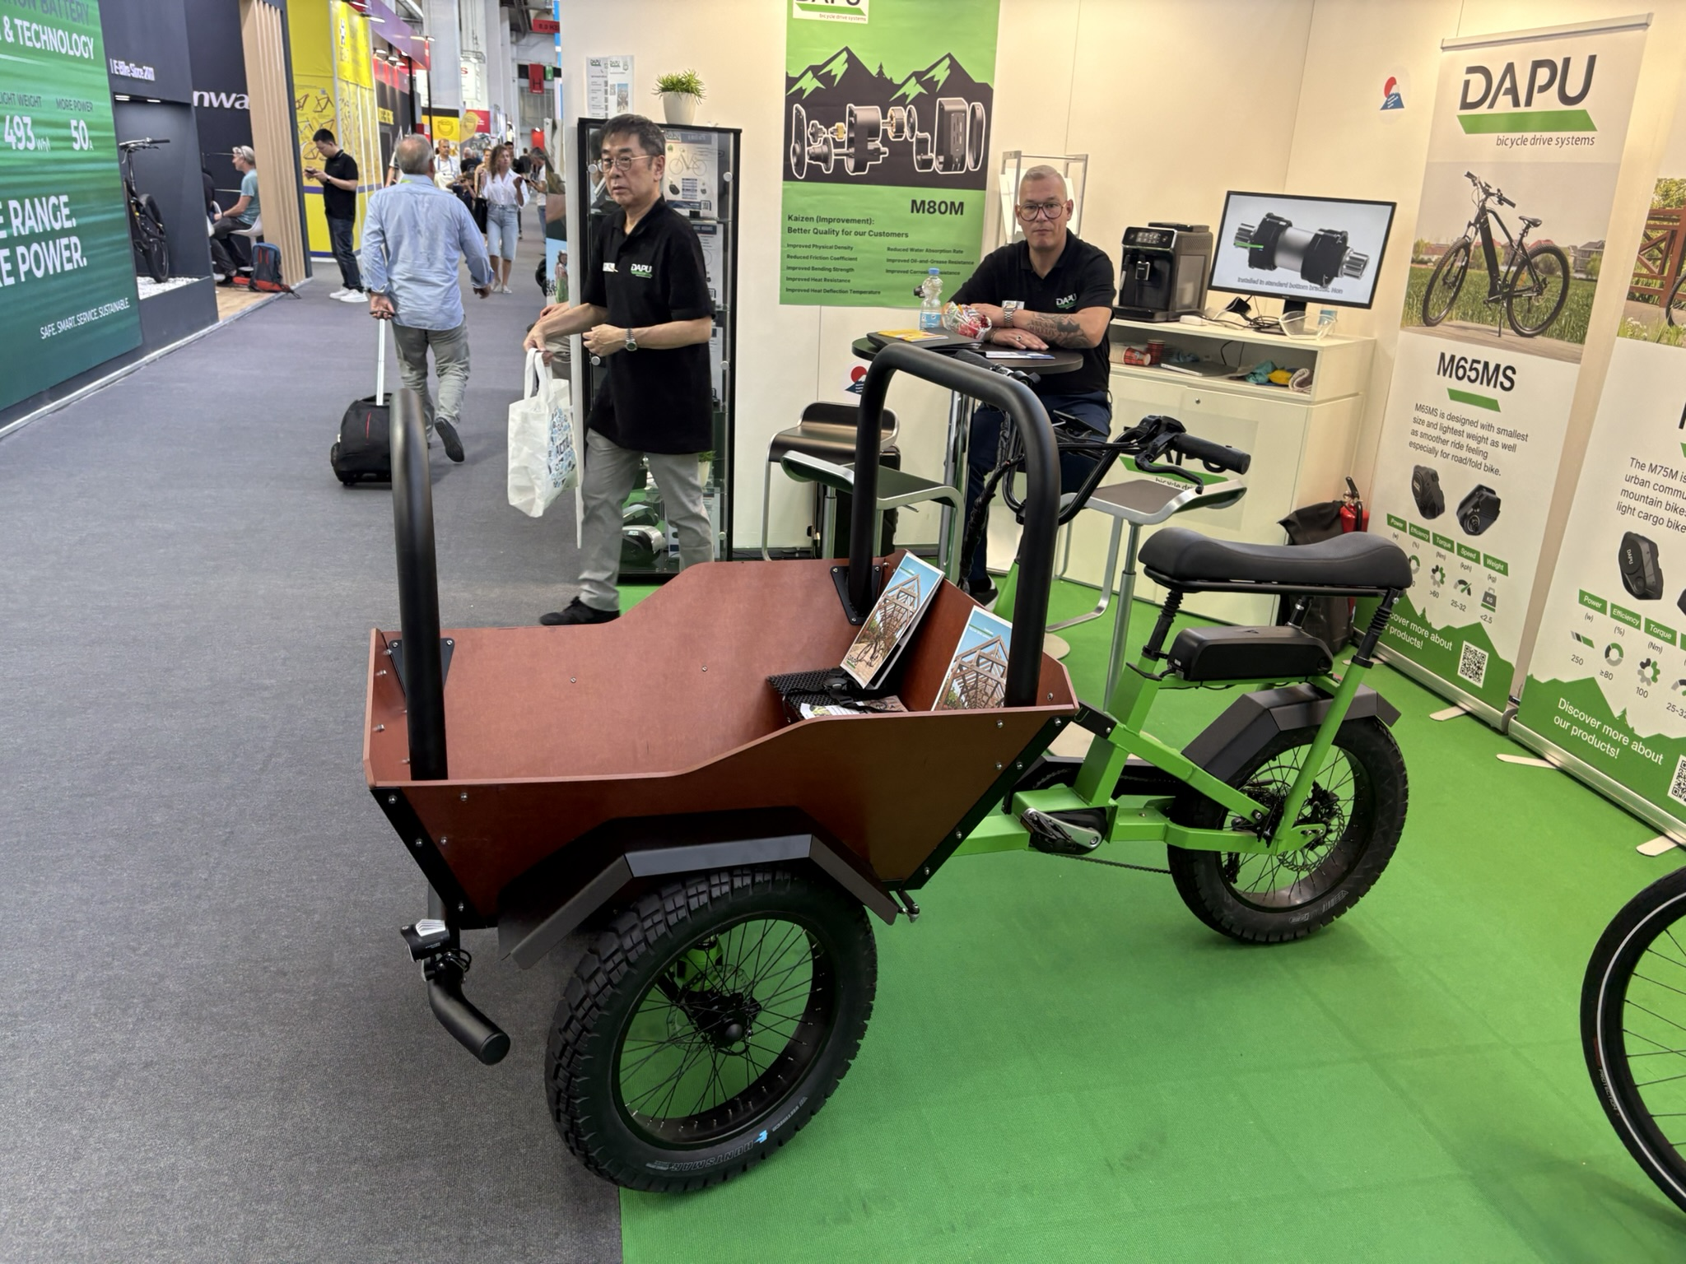
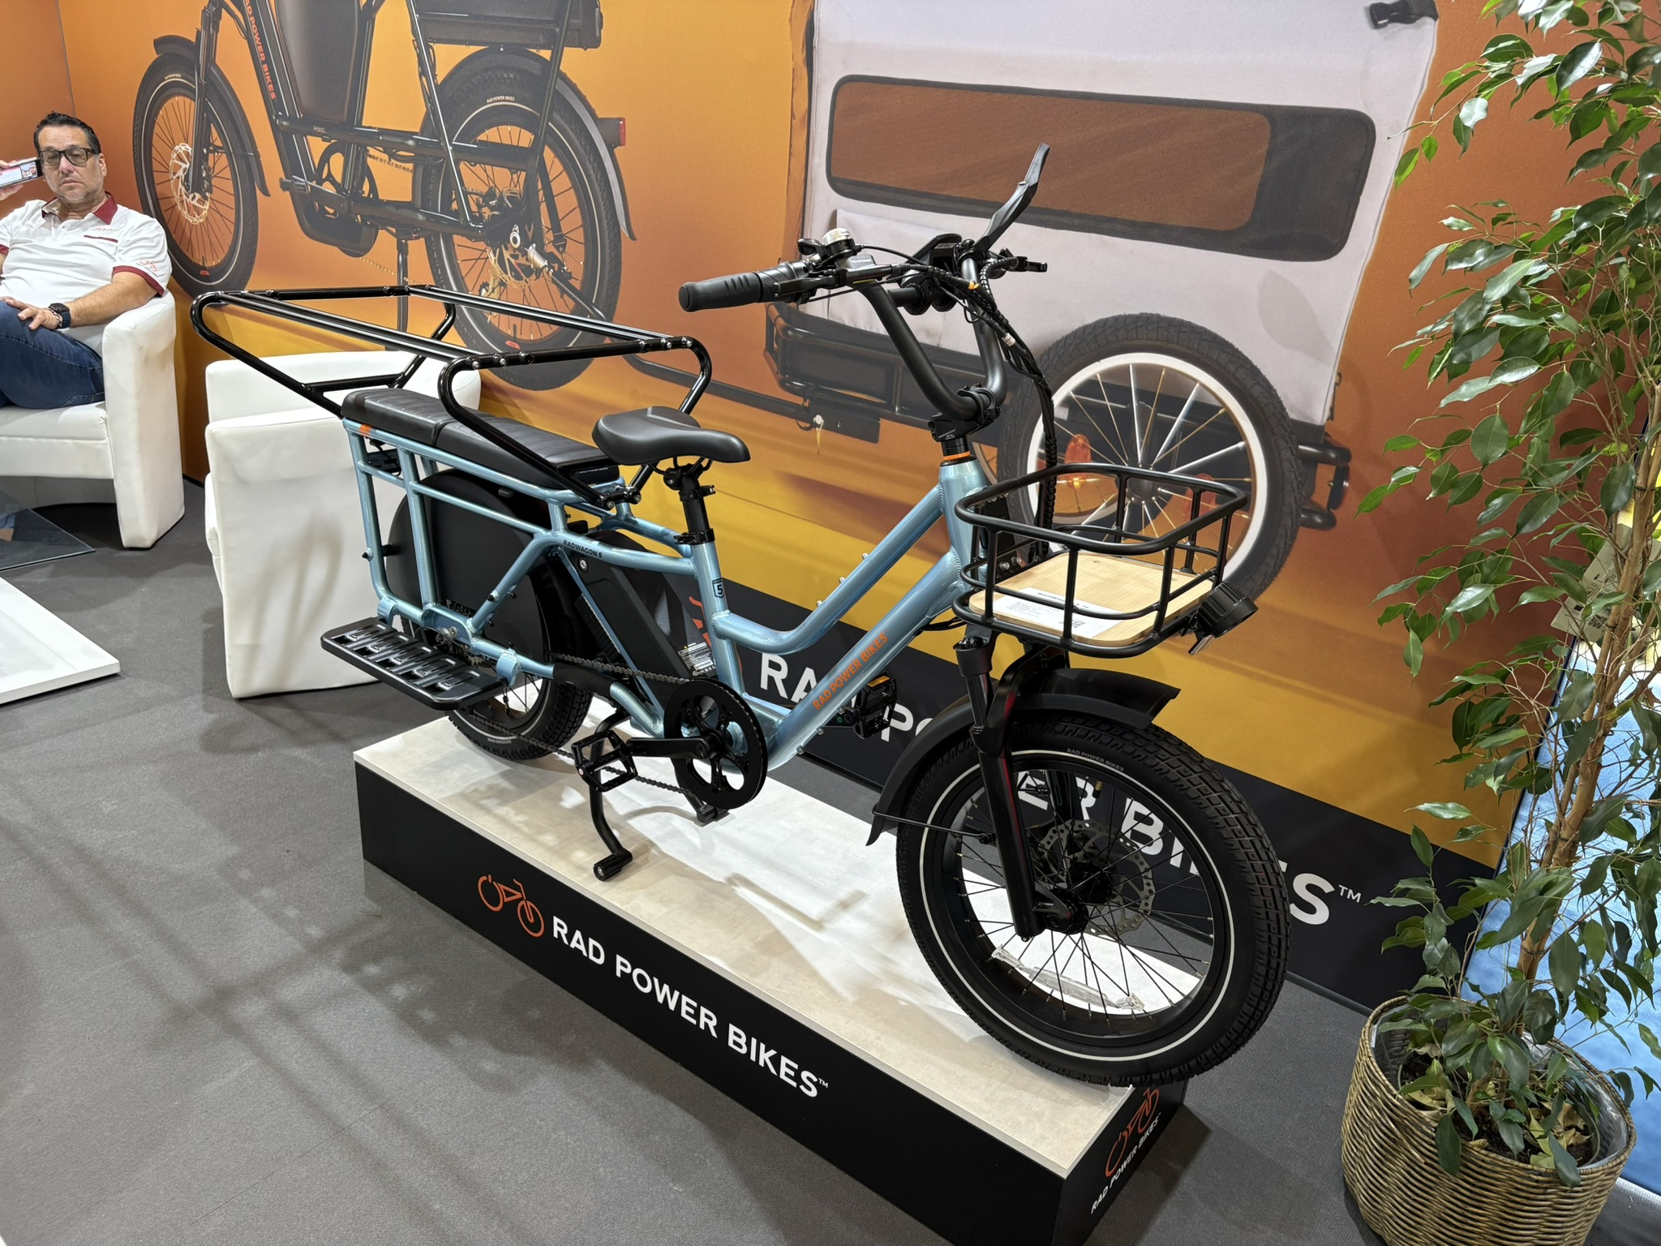
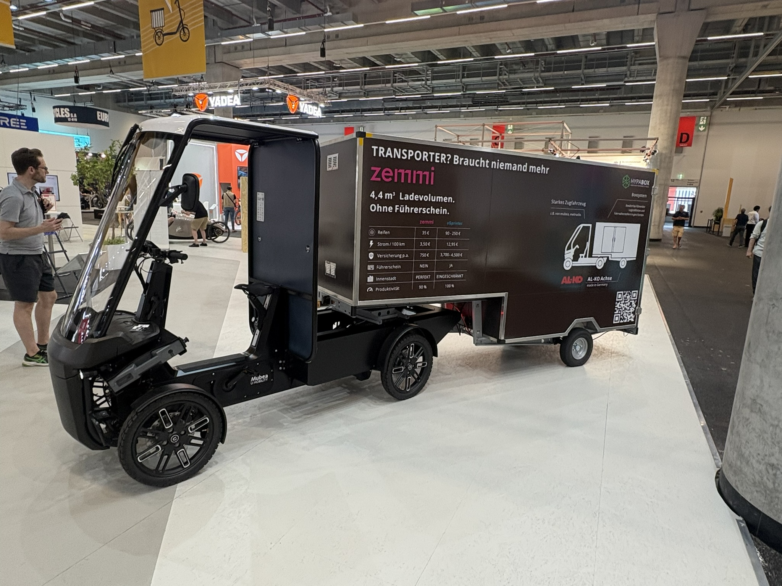

Slide 16

Handhaving
Voor handhavers is het lastig om te bepalen of een fiets ‘gerechtvaardigd’ in een ontheffingsgebied staat of wordt gebruikt.
Enkele gemeenten (o.a. Groningen) hebben daarvoor een sticker ontwikkeld die op het voertuig kan worden geplakt.

Slide 17
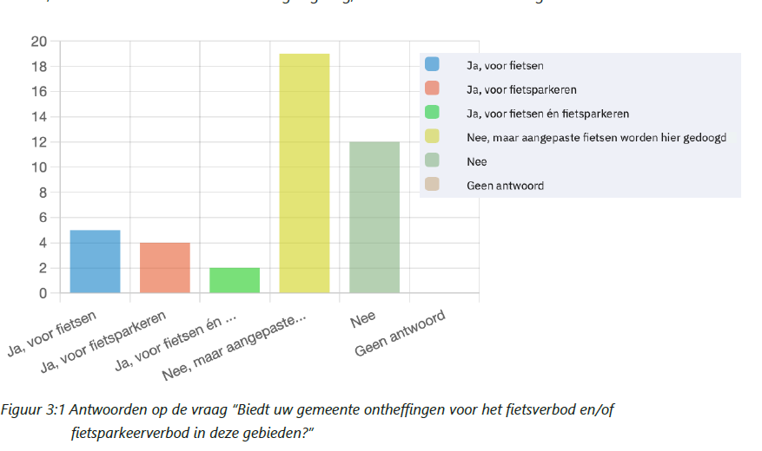
Huidige situatie
Ontheffingsregelingen: wordt in 11 gemeenten toegepast.
5x fietsontheffing
4x fietsparkeerontheffing
2x gecombineerd
Ontheffingen worden op soms op medische gronden verstrekt; soms alleen aan inwoners.
Daarnaast geen grensoverschrijdende (h)erkenning van de ontheffing

Slide 18
Aanbevelingen voor een landelijke standaard
Standaard aanpak voor Fietsontheffingen opnemen in een landelijke richtlijn (bijvoorbeeld door CROW KpVV)
Eén format en type voor fietsontheffingen (sticker/label). Met een uniek kenmerk, opvallend, vaste plek op fiets
De gebruiksvoorwaarden (waar en wanneer de ontheffing geldt) en de keuze voor verbodsgebieden blijven lokaal bepaald.
Toekenningsvoorwaarden zijn landelijk gestandaardiseerd, met één basisvariant en een optie voor meer controle.
Notes:
Drie dingen daarin meer vanzelfsprekend.

Slide 19
Naar een eenduidige aanpak: regeling/richtlijn
Twee opties:
Landelijk regeling: niet de voorkeur, omdat er behoefte is bij gemeenten aan (eigen) invulling voor het recht op toekenning van de fietsontheffing.
Landelijke richtlijn: Voorkeur van de werkgroep; hiermee houden gemeenten ruimte voor eigen invulling en keuzes.

Slide 20
Naar een eenduidige aanpak: Format
Landelijk herkenning van de fietsontheffing; ook over gemeentegrenzen heen.
Geen willekeur voor gebruikers bij gebruik van de fiets (risico op verwijdering van de fiets in fietsparkeerverbod / boete bij gebruik fiets in fietsverbodsgebied)

Slide 21

Naar een eenduidige aanpak: Format
Fysieke sticker met uniek kenmerk
Universeel ontwerp
Tekst ‘fietsontheffing’
Naam gemeente, jaartal, QR-code
Etc
AI-gegeneerd voorbeeld hiernaast

Slide 22
Naar een eenduidige aanpak: toepassing (gebruiksvoorwaarden)
Instellen van verbodsgebieden blijft lokaal bepaald;
  Voetgangerszones, fietsparkeergebieden
  Mogelijkheid om locaties aan te wijzen waar óók de ontheffing niet geldig is
Ook variatie op tijd blijft lokaal mogelijk
Informatievoorziening is dan aandachtspunt (bebording, etc)

Slide 23
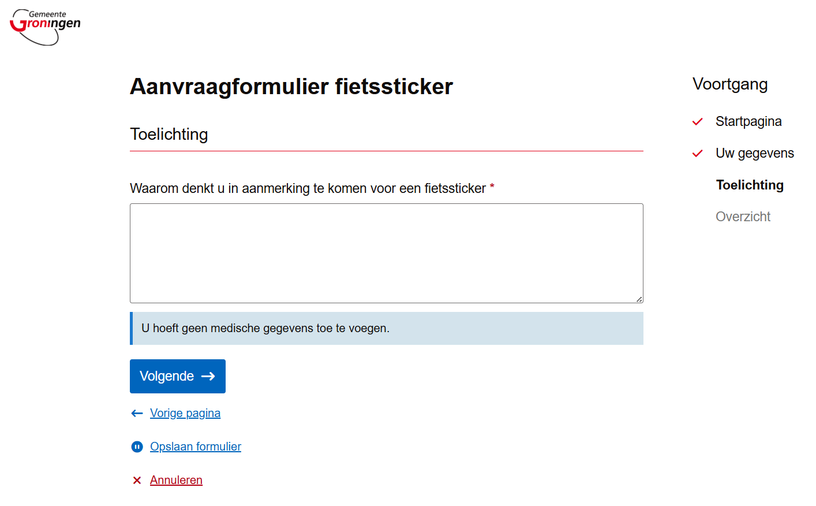
Naar een eenduidige aanpak: toekenning

Slide 24
Twee varianten in toekenningsvoorwaarden
Standaard Fietsontheffing | Optionele formele medische onderbouwing
Aanvraag: Persoonsgegevens (DigiD) Op basis van zelfverklaring Bij voorkeur kosteloos (dekking elders nodig) | Aanvraag Persoonsgegevens (DigiD) Zoveel mogelijk gebruik van bestaande indicaties zoals GPK, Wia, Wmo, etc. (opnemen in landelijke richtlijn) Mogelijk aanvullende keuringskosten
Toetsing: Geen toets opgave van reden vereist | Toetsing: - Toets op medische indicatie (opvragen bestaande indicaties ofwel toetsen verklaring)
Gebruik: Ontheffing kan overal geldig zijn, behalve in gemeenten met strenge toekenningsvoorwaarden Controle op geldigheid alleen van stickers uitgegeven in eigen gemeente (geen koppeling handhavingssystemen vereist) | Gebruik: Ontheffingen uit andere gemeenten zijn alleen geldig bij gelijke voorwaarden en koppeling van systemen Ontheffing voor (frequente) bezoekers nodig Koppeling met handhavingssystemen voor controle op persoonsgegevens nodig
Notes:
Standaard kan iedere bewoner de ontheffing kosteloos aanvragen op basis van persoonsgegevens (DigiD), zonder medische stukken aan te leveren. Optioneel kunnen gemeenten bij een groot risico op misbruik vragen om een medische onderbouwing.
Wanneer het risico op onrechtmatige aanvragen en oneigenlijk gebruik van fietsontheffingen in bepaalde verbodsgebieden te hoog wordt geacht, dan kan een gemeente ervoor kiezen om een toets op medische indicatie toe te voegen aan de aanvraagprocedure. Dit betekent een lager risico op misbruik, maar ook een extra bewijslast voor mensen die regelmatig moeten aantonen dat zij een beperking hebben.
De aanbeveling is om landelijk tot een gedragen richtlijn te komen die beschrijft welke indicaties in aanmerking komen voor een fietsontheffing. Daarmee wordt tegengegaan dat gemeenten die toetsen op medische indicatie tot verschillende oordelen komen bij het behandelen van gelijke gevallen.
Wie zijn fiets als hulpmiddel gebruikt, maar geen bestaande medische indicatie heeft, zal op andere wijze moeten aantonen dat hij of zij recht heeft op een fietsontheffing. In Nederland mogen behandeld artsen volgens regels van de artsenfederatie KNMG geen geneeskundige verklaring (ook wel doktersverklaring) afgeven, dat mag alleen door de patiënt zelf (zelfverklaring) of door een onafhankelijke (keurings)arts. Een eventuele mogelijkheid die nader kan worden onderzocht, is of het mogelijk is om een standaard verklaring op te stellen die een bewoner aan kan vragen aan een behandelaar of arts. Deze kan dan bevestigen dat iemand een bepaalde klacht heeft, zonder diagnose te stellen en zonder dat een (soms kostbare) medische keuring nodig is.

Slide 25

Ontheffingsregeling in de praktijk
Optioneel: instellen fiets(parkeer)verbod

Slide 26
Ontheffingsregeling in de praktijk
Iedere gemeente: publicatie / opstellen lokale ontheffingsregeling

Slide 27
Ontheffingsregeling in de praktijk
In verbodsgebied: aanpassen inrichting & bebording + communicatie

Slide 28
Ontheffingsregeling in de praktijk
Aanvragen:
Loket / aanvraagmogelijkheid opzet;
Lokale autonomie voor toekenning/toetsing ontheffing;
Uitgifte: zowel digitaal als fysiek

Slide 29
Ontheffingsregeling in de praktijk
Aanvragen:
Loket / aanvraagmogelijkheid opzet;
Lokale autonomie voor toekenning/toetsing ontheffing;
  Medische toets (aanvragen moet aantonen dat…)
  (Medische) zelfverklaring
Aanbeveling Goudappel is een medische zelfverklaring totdat/tenzij overlast toeneemt/onacceptabel is/wordt.

Slide 30
Ontheffingsregeling in de praktijk
Aanvragen:
Loket / aanvraagmogelijkheid opzet;
Lokale autonomie voor toekenning/toetsing ontheffing;
Uitgifte: zowel digitaal als fysiek
Verlengingsmogelijkheden (al dan niet met toetsing)

Slide 31
Ontheffingsregeling in de praktijk
Handhaving:
Instructie over hoe om te gaan met ontheffingen;
Instructie over fietsen met ontheffing die een locatie blokkeren/obstructie/veiligheidsprobleem veroorzaken;
(H)erkenning ontheffingen (buur)gemeenten

Slide 32
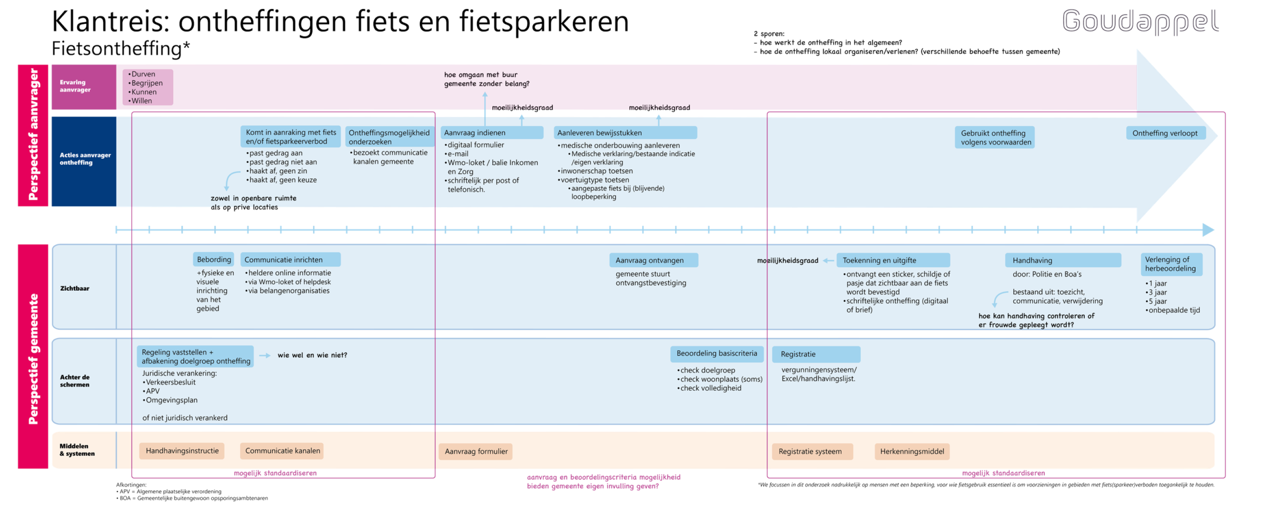
Klantreis: Na te lezen in de publicatie

Slide 33
Discussie
Zelfverklaring of medische toets? (meerkeuze)
Wat heeft u nog nodig om dit te implementeren? (open vraag)
Welke onderwerpen c.q. thema’s zouden we vanuit Tour de Force in 2027 kunnen oppakken? (Fietsparkeren, fietsnetwerk, Fietsstimulering)

Slide 34
Mogelijkheden tot vervolg?
Afstemming met VNG en gemeenten over toepassing richtlijn
Opstellen standaard-APV voor toepassen ontheffingen
Tour de Force kan betrokken blijven bij dit thema
…. Graag uw reactie!

